Slide 1
最优化技术 -模拟退火算法
重庆大学 文静

Slide 2
内容目录
模拟退火算法的背景知识
模拟退火算法的基本思想
模拟退火算法的应用实例
本章总结

Slide 3
背景
爬山算法：
一种简单的贪心搜索算法。
从某一点出发，按照一定步长进行搜索，找到最优解。
可能陷入局部最优。
局部搜索算法。
如何跳出局部最优？
C
B
A

Slide 4
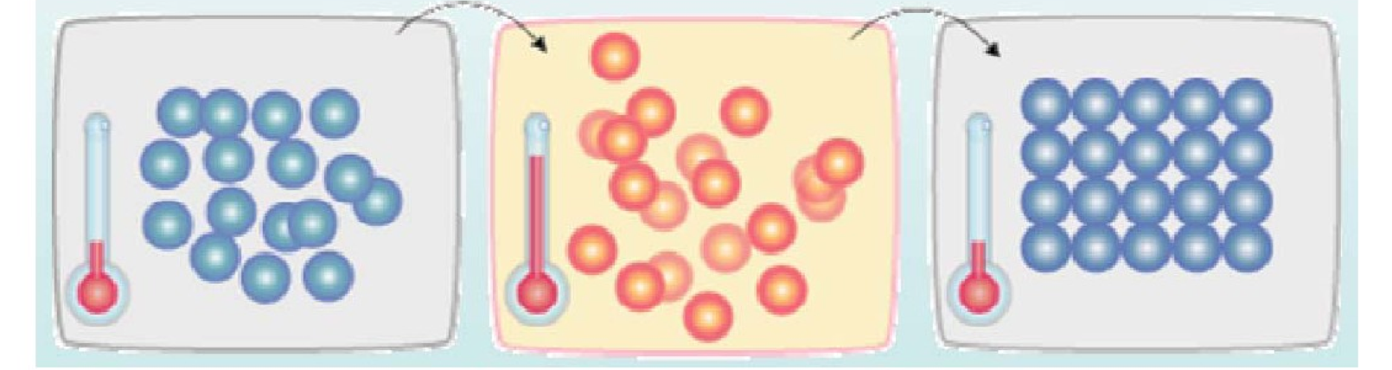
模拟退火算法的由来
爬山算法的改进版
物理学原理在现代启发式算法中的一次成功应用。源于物理退火过程的模拟。在热力学和统计物理中，将固体加温至充分高的温度，再徐徐冷却使其最后凝固成规整晶体的过程。
物理退火过程的组成部分：
加温过程——固体温度升高，粒子运动加剧，内能增大，消除系统原先可能存在的非均匀态；
等温过程——温度保持不变，粒子逐渐趋于平衡态
冷却过程——温度缓慢降低，粒子排列趋于有序，最终达到能量最低的稳定状态
双重迭代算法
Notes:
温度下降过程中，原子自动停留在内能最小的位置

Slide 5

爬山算法与物理退火间的联系？

Slide 6

爬山算法过程：
物理退火过程
x= x+△x
小
当前解x
增加步长得到新解x+△x
判断f(x+△x)与f(x)的大小
局部最优解
当前能量状态
温度降低，产生新的能量状态
结构重组（局部最优解）
到达环境温度
设置新温度
继续冷却
如何跳出局部最优？
继续冷却，跳出局部能量最优（有一定概率）
Notes:
当前材料温度越高，跳出局部能量的概率越大

Slide 7
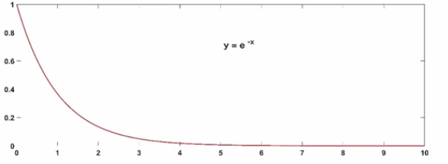
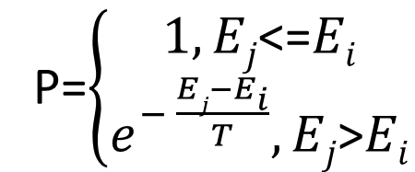


模拟退火算法基本思想
把跳出概率引入爬山算法
模拟退火算法
Metropolis接收准则：
动态概率
P=$\left\{\begin{matrix}1,Ej\text{<=}Ei \\ e^{− \frac{Ej−E_{i}}{T}},Ej\text{>}Ei\end{matrix}\right.$
$其中，P为转移概率，T为温度，Ej：$新状态下的能量$Ei$:当前状态下的能量
如果p==1，当新状态能量比旧状态能量低时，跳出;
如果p<>1,当新状态能量比旧状态能量高，则进一步进行概率判定
当p大于[0,1）间的随机数，则跳出，否则不跳出舍弃Ej,。
思考：1）p与$Ej−E_{i}$的关系：
新旧值越接近，p就越大，即p与$\frac{1}{Ej−Ei}$呈正比关系
2）p与搜索范围的关系：
p越大，接收新值的可能就越大，那么搜索范围就越大
3）要达到p开始大，后期小，T应怎么变？
开始T大，后面T慢慢变小
希望：开始时搜索范围大，后期局部搜索

Slide 8
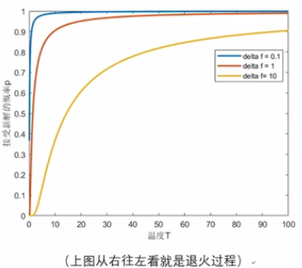
结论：
1）Delta f (新旧能量差)一定：
T越大，p越大
2）T一定：
Delta f 越小，p越大

Slide 9
将优化问题类比为固体退火过程：
解空间 ↔ 物质状态
目标函数 ↔ 内能
最优解 ↔ 能量最低状态
温度参数 ↔ 控制参数

Slide 10
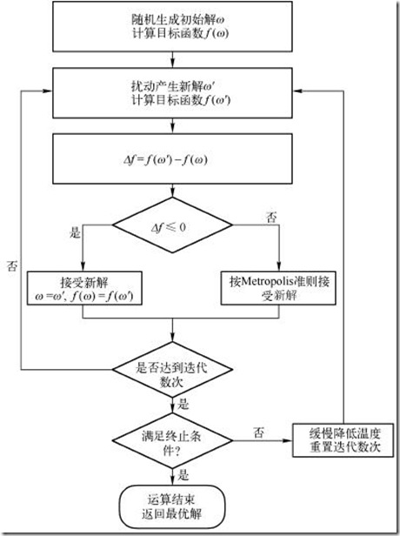
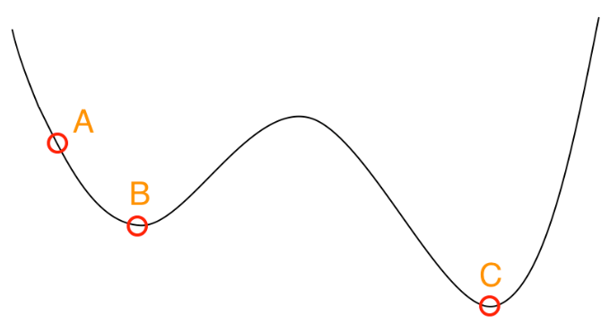
决定初始参数:起始温度T、终止温度、冷却率α(α∈[0,1])、单一温度迭代次数k。
算法流程：
可行解区域内产生，扰动不要太大，注意新解要满足约束条件，同一温度时，新解是在上一解基础上产生
D
每个温度的迭代次数或连续多个新解不被接受
达到终止温度

Slide 11
初始解
初始温度下产生的一个解S 。
目标函数
评价函数
解空间
由一个产生函数从当前解S产生一个位于解空间的新解S’
状态产生函数：
简单变换：转换或对换S的部分或全部位置的值
两端对换:
中心对换:
依概率分布随机选择候选解

Slide 12

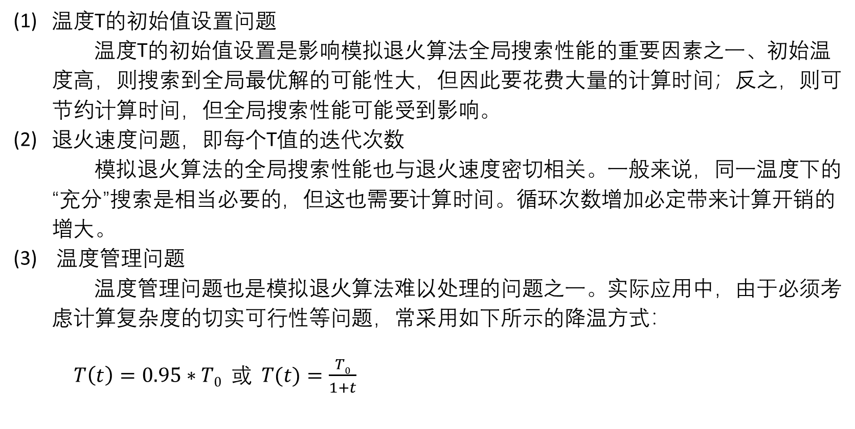
算法中初始值设置问题:
温度T的初始值设置问题 温度T的初始值设置是影响模拟退火算法全局搜索性能的重要因素之一、初始温度高，则搜索到全局最优解的可能性大，但因此要花费大量的计算时间；反之，则可节约计算时间，但全局搜索性能可能受到影响。
退火速度问题，即每个T值的迭代次数 模拟退火算法的全局搜索性能也与退火速度密切相关。一般来说，同一温度下的“充分”搜索是相当必要的，但这也需要计算时间。循环次数增加必定带来计算开销的增大。
温度管理问题 温度管理问题也是模拟退火算法难以处理的问题之一。实际应用中，由于必须考虑计算复杂度的切实可行性等问题，常采用如下所示的降温方式：
$T\left(t\right)=0.95∗T0 或$ $T(t)=\frac{T0}{1+t}$
根据经验多试几次，
观测评价函数均值是否稳定；连续变化较小；设定上限；
随着温度下降，温度衰减系数逐渐减小。
注意：衰减系数过小，不易找到最优解

Slide 13

模拟退火算法演示：

Slide 14
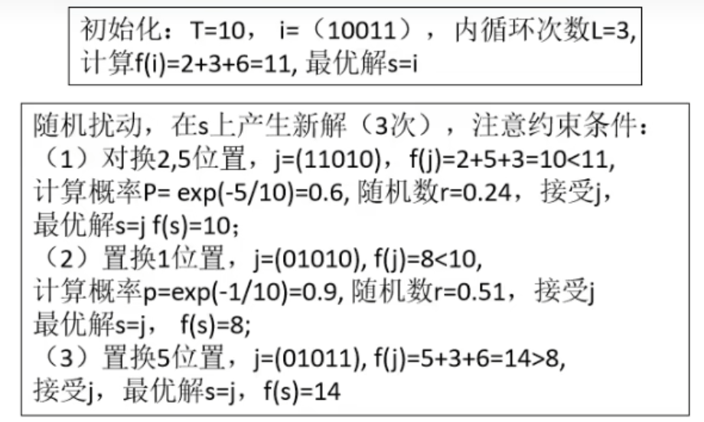
模拟退火算法的应用实例
组合优化：01背包问题
已知背包载重为8kg,现有5个物品，重量分别为2，3，5，1，4kg，价值分别为2，5，8，3，6，请问如何装包使价值最大？
C=8
n=5
W=(2,3,5,1,4)
V=(2,5,8,3,6)
评价函数f:包内物品价值
目标：价值最大
解的结构：向量，以1或0表示对应物品是否装包，
例如:（1，0，0，1，1）
降温T=0.95*T，返回步骤（2）

Slide 15
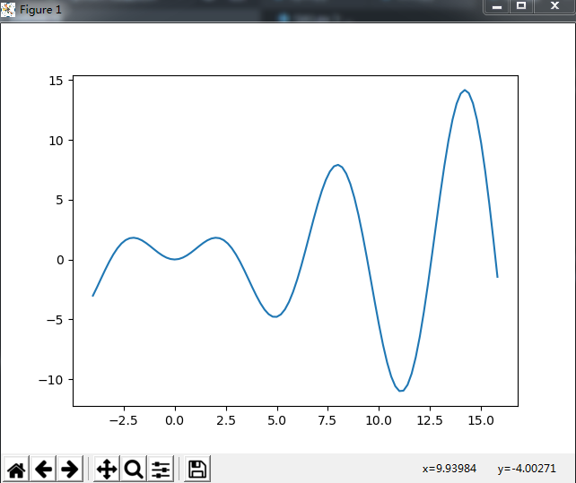
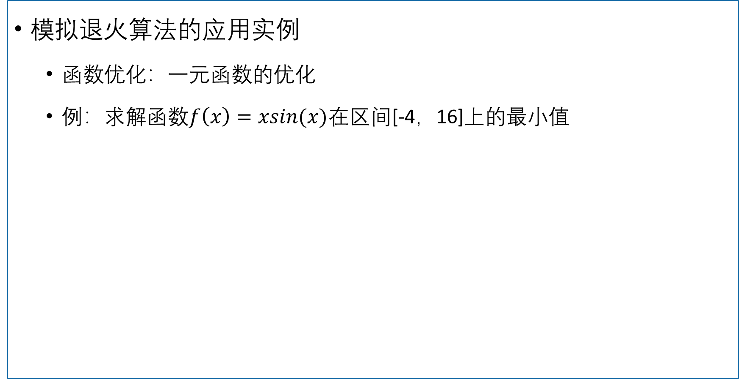
模拟退火算法的应用实例
函数优化：一元函数的优化
例：求解函数$f\left(x\right)=xsin(x)$在区间[-4，16]上的最小值

Slide 16
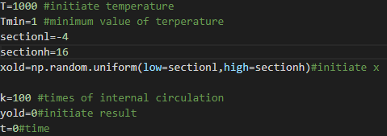
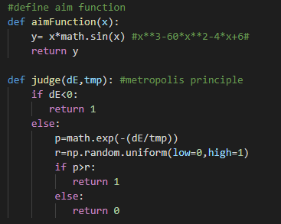
初始化：
双重循环体：

Slide 17
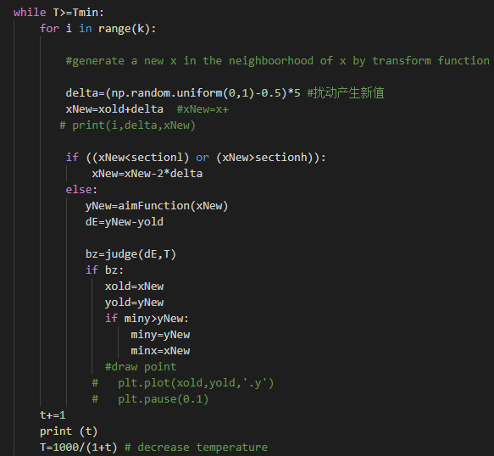

Slide 18
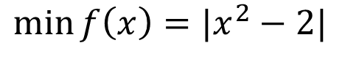
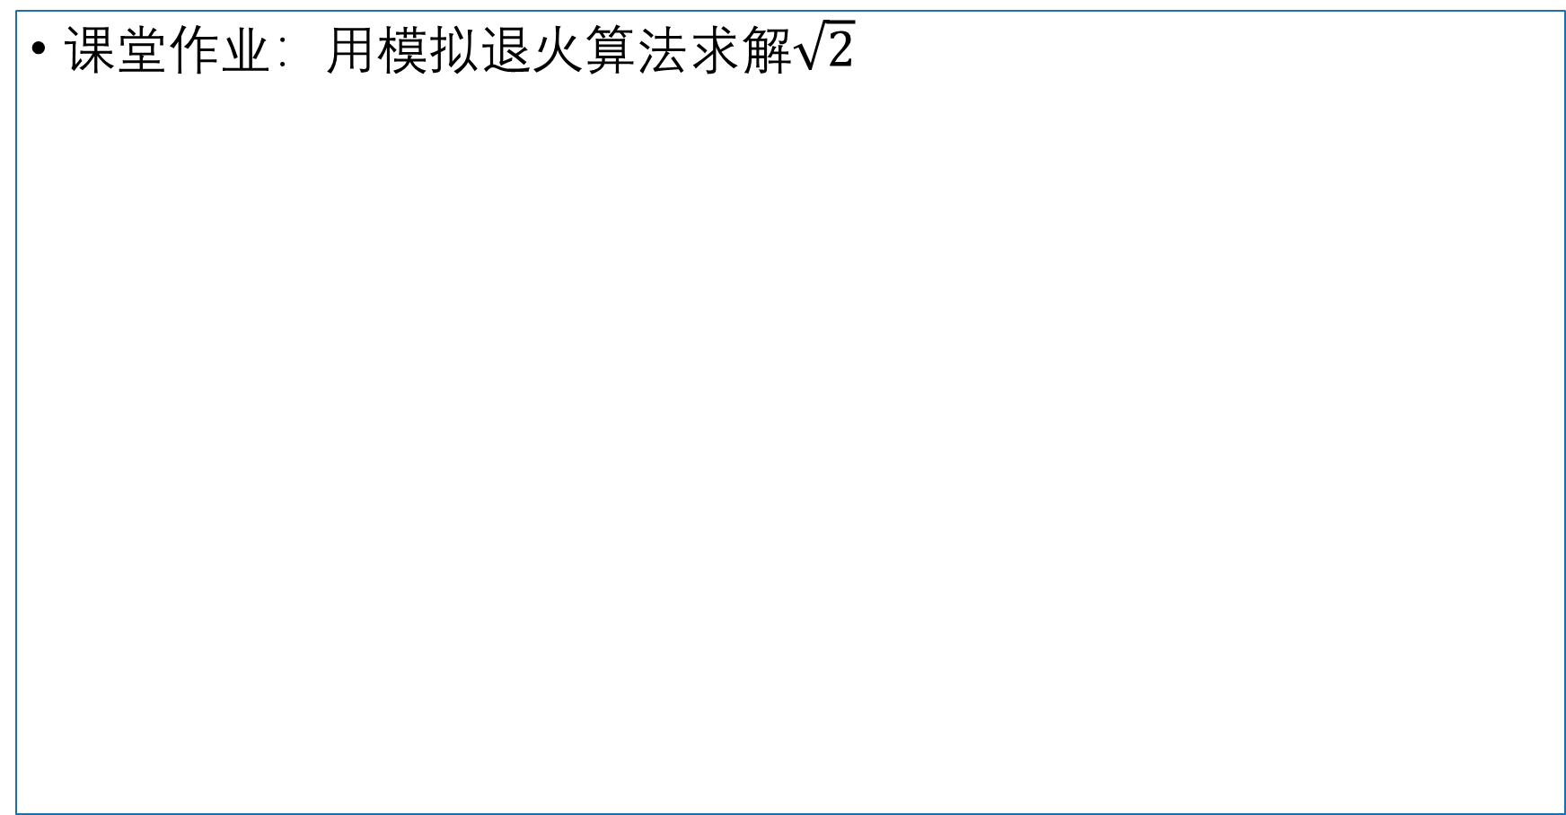
课堂作业：用模拟退火算法求解$\sqrt{2}$
$$\min{f\left(x\right)=|x^{2}−2|}$$

Slide 19
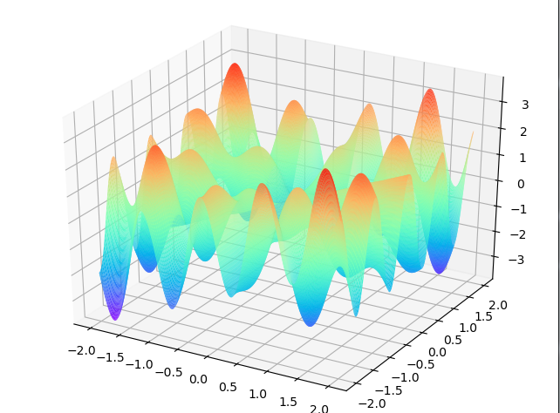
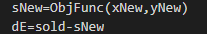
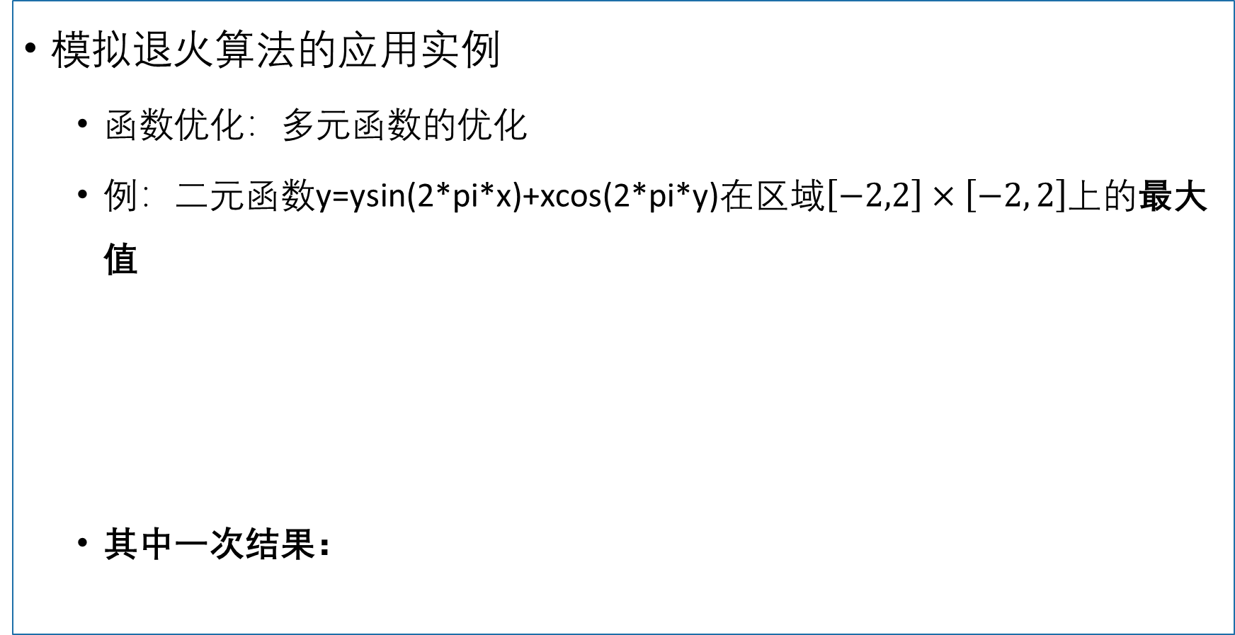
模拟退火算法的应用实例
函数优化：多元函数的优化
例：二元函数y=ysin(2*pi*x)+xcos(2*pi*y)在$区域\left[−2,2\right]×\left[−2, 2\right]$上的最大值
其中一次结果：

Slide 20
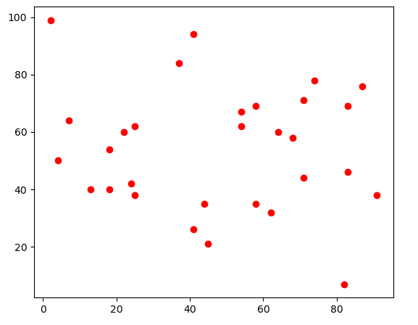
模拟退火算法的应用实例
TSP问题
例:30个城市的坐标如下所示,请找出遍历完所有城市，并返回出发城市的最短路径(每个城市只访问一次)
41 94;37 84;54 67;25 62; 7 64;
2 99;68 58;71 44;54 62; 83 69;
64 60;18 54;22 60;83 46;91 38;
25 38;24 42;58 69;71 71;74 78;
87 76;18 40;13 40;82 7;62 32;
58 35;45 21;41 26;44 35;4 50

Slide 21
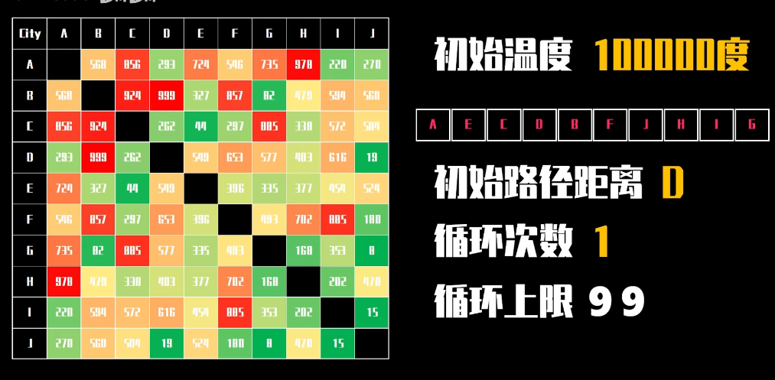

Slide 22
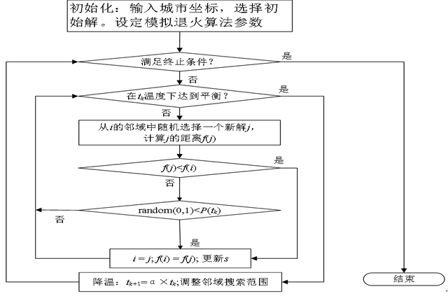
关键点：
如何每次迭代需要产生一个新解？

Slide 23
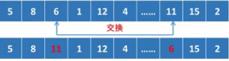
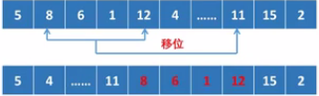
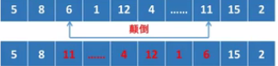
交换法
移位法：
倒置法：
随机乱序

Slide 24
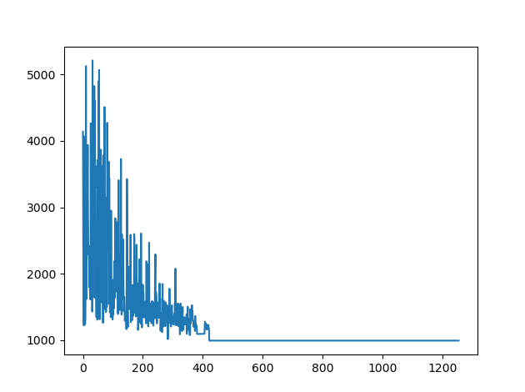
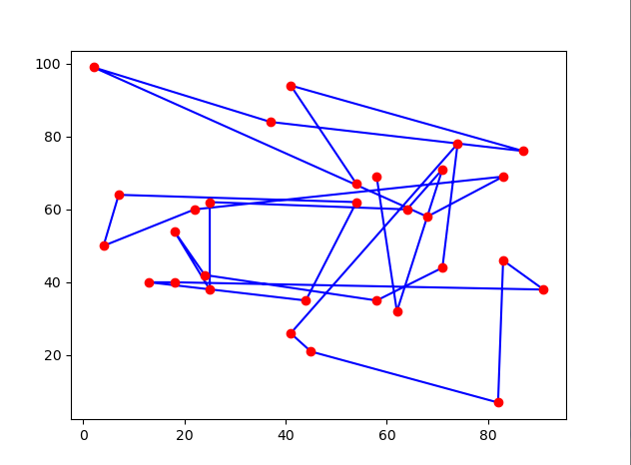

Slide 25
模拟退火算法总结：
模拟退火算法是一种随机算法，不属于群优化算法，不需要初始化种群操作，但并不一定能找到全局的最优解，可以比较快的找到问题的近似最优解。 如果参数设置得当，模拟退火算法搜索效率比穷举法要高。
模拟退火算法的优点
质量高；
初值鲁棒性强；
简单、通用、易实现。
模拟退火算法的缺点
收敛速度慢，参数调优依赖经验，难以保证绝对最优解，计算资源消耗大。

Slide 26
遗传算法，粒子群算法，模拟退火算法总结：
都是进化算法
都是从随机解迭代求得最优解
都需评价函数
遗传算法和模拟退火算法都需要随机扰动产生新的解
粒子群算法具有自引导性
参数设置依赖于经验。
多次尝试可能得到更好的结果

